Slide 1

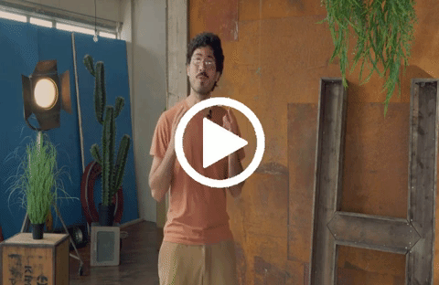
⁉️ Comment faire l'activité ?
1️⃣ Voir la vidéo de cette activité 2️⃣ Qui pourrait être votre public ? Il est toujours important de planifier votre présentation en ayant un public précis à l'esprit ! Réfléchissez : qui, dans votre réseau, peut vous donner un retour précieux sur la présentation et votre idée ? 3️⃣ Ensuite, préparez la diapositive 1 - qui porte sur vous en tant que personne et en tant qu'entrepreneur potentiel. Inscrivez les points importants dans la diapositive. Rédigez un script dans les notes de la diapositive afin de savoir exactement ce que vous voulez dire à chaque instant. Remplacez la photo de remplacement par une photo de vous-même. 4️⃣ Ensuite, préparez la diapositive 2 - qui est tout au sujet de votre idée. Inscrivez les points importants dans la diapositive. Comme pour la diapositive 1, écrivez un script dans les notes de la diapositive. Remplacez les photos de remplacement par des photos qui représentent votre idée, vos clients cibles et votre vision globale. 5️⃣Puis, pratiquez la présentation en utilisant le "mode présentateur". Pendant que vous faites vos essais, vous pouvez vous enregistrer avec votre smartphone ou avec cette application pour regarder en arrière et voir où vous devez vous améliorer. Apprenez à connaître les animations dans les diapositives - et lorsque vous présentez, synchronisez les animations avec ce que vous dites. 6️⃣ Il est maintenant temps de présenter à d'autres personnes ! Trouvez une personne ou un groupe à présenter et demandez-leur leur avis - à la fois sur votre idée et sur la façon dont vous avez présenté. Essayez de présenter l'information en 5 minutes ou moins - les gens aiment une introduction courte à une idée ! N'oubliez pas que vous pouvez toujours améliorer votre présentation lorsque vous recevez des commentaires !
💜💙🧡 CONNECT ▶️ lien vers la série complète
D'abord, regardez la vidéo 🔻 🎯 Objectifs de cette activité : | Mon activité Les autres croiront-ils en mon idée ? ⏳ Cette activité durera environ 10 heures. 💬🗨️ Format : Nous vous recommandons de faire cette activité comme ceci : Tout d'abord, remplissez les sections diapositives et script pour chaque diapositive, seul ou avec un mentor. Ensuite, trouvez quelqu'un à qui présenter votre idée à l'aide des diapositives et du script, et obtenez un retour.
Pour que vous puissiez vous sentir à l'aise pour présenter vos idées à d'autres personnes. Pour que vous puissiez utiliser les présentations pour obtenir un retour d'information de la part d'autres personnes. Pour que vous puissiez utiliser les présentations afin d'obtenir de nouvelles opportunités pour concrétiser votre idée. | Pour que vous soyez plus clair dans votre idée Pour que vous soyez en mesure de raconter votre histoire et d'expliquer votre idée à tout moment lorsque vous rencontrez de nouvelles personnes Pour que vous puissiez bénéficier d'une présentation visuelle qui vous permette de montrer et de raconter votre idée encore plus facilement. Pour que vous puissiez pratiquer vos techniques de présentation.

Slide 2

Bonjour ! Je suis
[ENTREZ VOTRE NOM]
A propos de moi : Mon parcours
Écrivez ici une chose que vous voulez partager sur vous-même en deux lignes au maximum.
Écrivez ici une chose que vous voulez partager sur votre expérience professionnelle.
Écrivez ici une chose que vous voulez partager sur vos compétences professionnelles.
Voici ce qui me motive à créer une entreprise :
Écrivez ici ce qui vous motive à créer une entreprise en une ou deux phrases.
Notes:
Entrez votre script dans les points ci-dessous.
Faites en sorte que votre public se sente bienvenu et attirez son attention ! Dites bonjour, présentez-vous.
Explication plus générale de votre parcours.
Expliquez votre expérience professionnelle et l'enseignement et la formation que vous avez reçus jusqu'à présent.
Expliquez vos compétences et
Expliquez ce qui vous motive à créer votre propre entreprise.

Slide 3

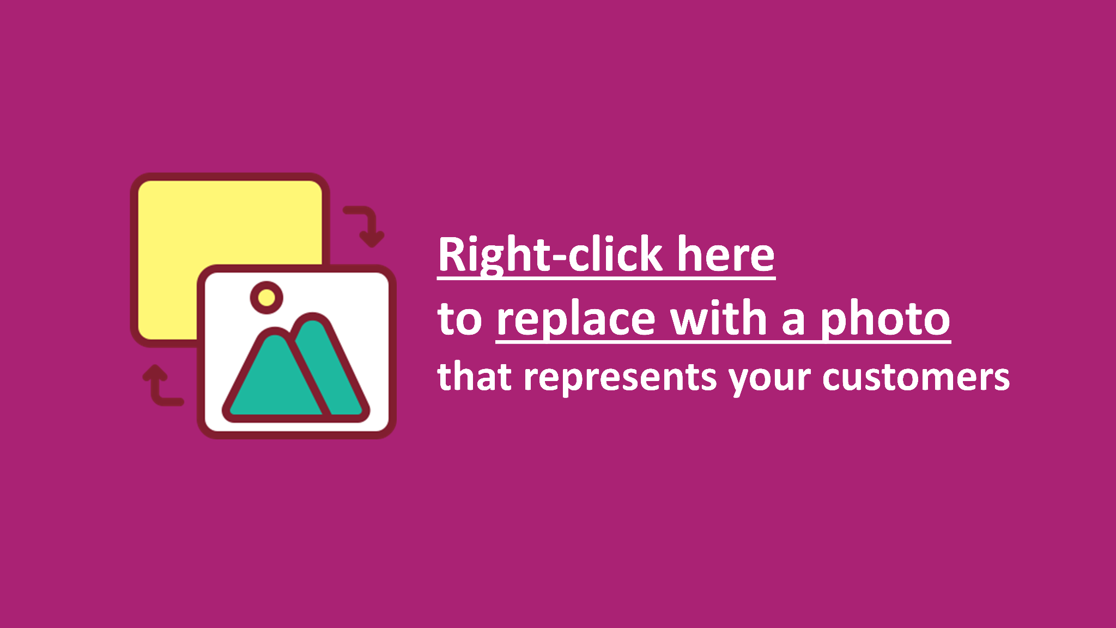

Mon idée
A propos de mes clients
Ma grande vision
Mon idée :
Remplacez ce texte en écrivant en deux phrases ce qu'est l'idée de votre produit ou service d'une manière simple et compréhensible par tous.
Mes clients :
Remplacez ce texte en écrivant en une ou deux phrases qui seront vos clients/utilisateurs.
🔭Ma grande vision :
Remplacez ce texte en écrivant en deux phrases où vous voulez que votre entreprise soit dans 5 ans.
Ce qui le rend unique :
Remplacez ce texte en écrivant en une ou deux phrases ce qui rend votre produit spécial / unique.
Le problème de mon client Remplacez ce texte en écrivant en une phrase le problème que vous résolvez pour le client.
🧗🏽♂️Mes prochaines étapes :
Remplacez ce texte en écrivant en une ou deux phrases quelles sont vos prochaines étapes et de quelle aide vous avez besoin.
Notes:
Sur cette diapositive, vous présenterez votre idée, vos clients cibles, votre vision d'ensemble et les prochaines étapes pour concrétiser votre idée.
Quelle est l'idée de votre produit / service ?
Quelles sont les caractéristiques qui le rendent unique (USP) par rapport à ses concurrents ?
Qui sont vos clients cibles et quel est le problème que vous voulez résoudre pour eux avec votre produit ou service.
Quelles sont vos prochaines étapes pour créer une entreprise à partir de votre idée ?
Que pourrait faire l'auditoire du pitch pour vous aider dans ces prochaines étapes ?

Slide 4

Copyright
Conditions d'utilisation
L'utilisation de ce contenu est gratuite pour les particuliers.
Il est également gratuit pour les organisations qui fournissent des services gratuitement aux utilisateurs finaux.
L'utilisation commerciale de ce contenu (autre que par les détenteurs des droits d'auteur) est interdite.
Si vous souhaitez modifier, traduire ou localiser le contenu de Better Futures, veuillez remplir ce formulaire en ligne bit.ly/better_futures_collab.
Les coordinateurs du projet prendront contact avec vous pour discuter de votre participation.

